Slide 1
Plano de Teste
Projeto Binaural
Luiz Eduardo Barbosa
Tamires Stella Klock
Professor: Darlan Dalsasso

Slide 2
Introdução:
Identificador do Plano de Teste: Projeto Binaural-PT-001-01

Slide 3
Escopo:
O escopo do projeto é verificar através de um programa usado no computador os processos de indução sonora em uma certa frequência no subconsciente humano usando o som Binaural, para que faça a pessoa dormir durante alguns minutos depois da iniciação do processo.

Slide 4
Referências:
FRANÇA, R. F. Indutor de ondas cerebrais por batimento binaural, 2008. Disponível em: <http://consciencial.org/wp-content/uploads/2018/01/2008.23.pdf>. Acesso em 08 mar. 2018
SANT’ANNA, B. [et al.]. Conexões com a Física. 1.ed, São Paulo: Moderna, 2010.
FERNANDES, J.C. Acústica e ruídos, 2005. Disponível em:
<http://wwwp.feb.unesp.br/jcandido/acustica/Apostila/Capitulo%2002.pdf>. Acesso em 12 abr. 2018
DONOSO, J. P. Som e Acústica. Pt2. Disponível em:
<http://www.ifsc.usp.br/~donoso/fisica_arquitetura/13_som_acustica_2.pdf>. Acesso em 12 abr. 2018
NOGUEIRA, J. S. Scielo, Salvador – BR, 2016. Disponível em:
< http://www.scielo.br/scielo.php?script=sci_arttext&pid=S2446-47402016000400327&lang=pt >. Acesso em 02 mai. 2018
MATAN, A. Stackoverflow, 2015. Disponível em: <https://stackoverflow.com/questions/974071/python-library-for-playing-fixed-frequency-sound>
Aula 03 – Qualidade de Sistemas.pdf
Projeto Binaural – TCC.docx

Slide 5
Nível na sequência de teste:
Nível de Sistema.
CLASSE DE TESTE E VISÃO DAS CONDIÇÕES DE TESTE:
Nível de teste de sistema (Nível Integração), aonde o foco é atender no teste o sistema como um todo, em especial, nos itens especificados como de testes obrigatórios (sons).
Nível Sistema: Atender aos resultados da implementação das funcionalidades / requisitos.

Slide 6
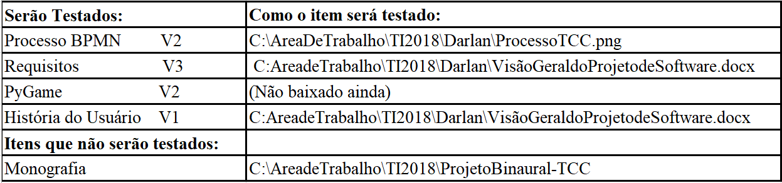
Detalhes para este nível de teste:
Itens de teste e seus Identificadores:

Slide 7
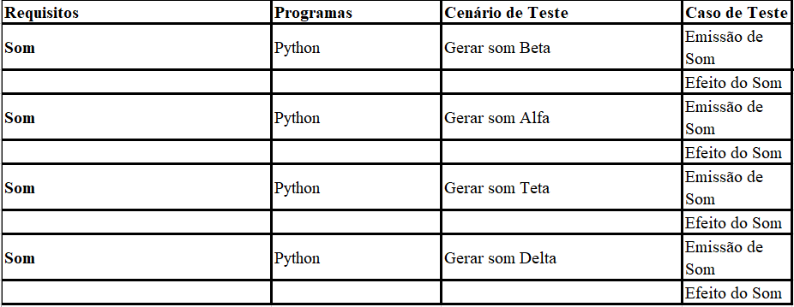
Matriz de rastreabilidade de teste:

Slide 8
Funcionalidades a serem testadas:
Botão do tipo de som escolhido;
A frequência sonora;
Botão de Play e Pause;
Reprodução da onda da frequência do som(gif);
Botão curtir e não curtir.
FUNCIONALIDADES QUE NÃO SERÃO TESTADAS:
Performance.

Slide 9
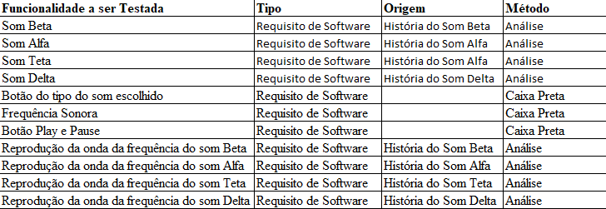
Abordagem do teste:

Slide 10
Critérios de liberação / falha dos itens:
Critérios de liberação: Uso de fones de ouvido; Frequência estável de cada som; Codificação e requisitos dando resultados esperados.
Falha dos itens:
Não possuir um ambiente acústico bom.

Slide 11
Requisitos de suspensão e retomada:
Caso o teste de frequência de cada som falhe com anomalias prejudiciais, justificará um processo de caso de uso, revisando o programa até achar o fator e suspender, quando o problema ser resolvido, será liberado novamente ao plano de teste.
Se um teste durante o processo prático estiver dando errado (não dando resultados agradáveis), interrompemos o restante do processo, tentando encontrar o fator dentro dos requisitos e após encontrar tendo suspensão (Suspender os testes ao haver erros com grande impacto), para que a manutenção seja feita até ser aplicada em testes novamente (Retomar os testes depois que os erros forem corrigidos).

Slide 12
Entregas do teste:
Entregar Plano de Teste até dia 15/06/18.
Entrega de Casos de Teste até dia 15/06/18.
Entregar Ferramentas de Teste até dia 21/06/18.

Slide 13
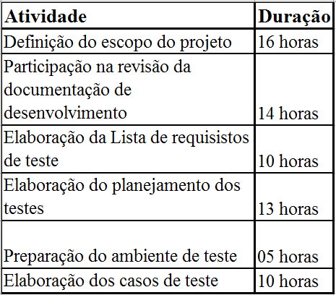
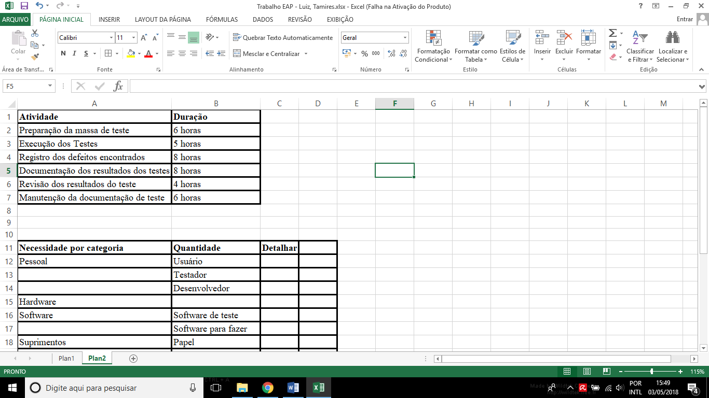
Gerência de teste:
ATIVIDADES E TAREFAS PLANEJADAS E A PROGRESSÃO DO TESTE:
Que foram feitas: Que não foram feitas ainda:

Slide 14
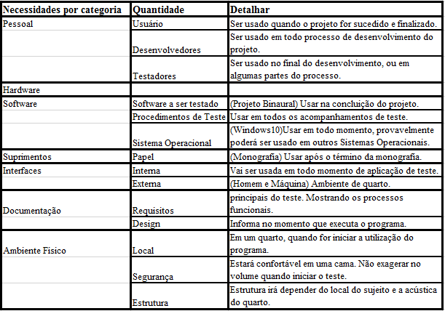
Necessidades de ambiente e infraestrutura:

Slide 15
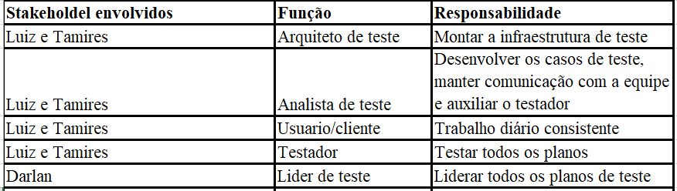
Responsabilidades:

Slide 16
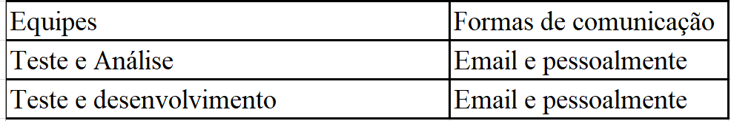
Interfaces entre as partes envolvidas:

Slide 17
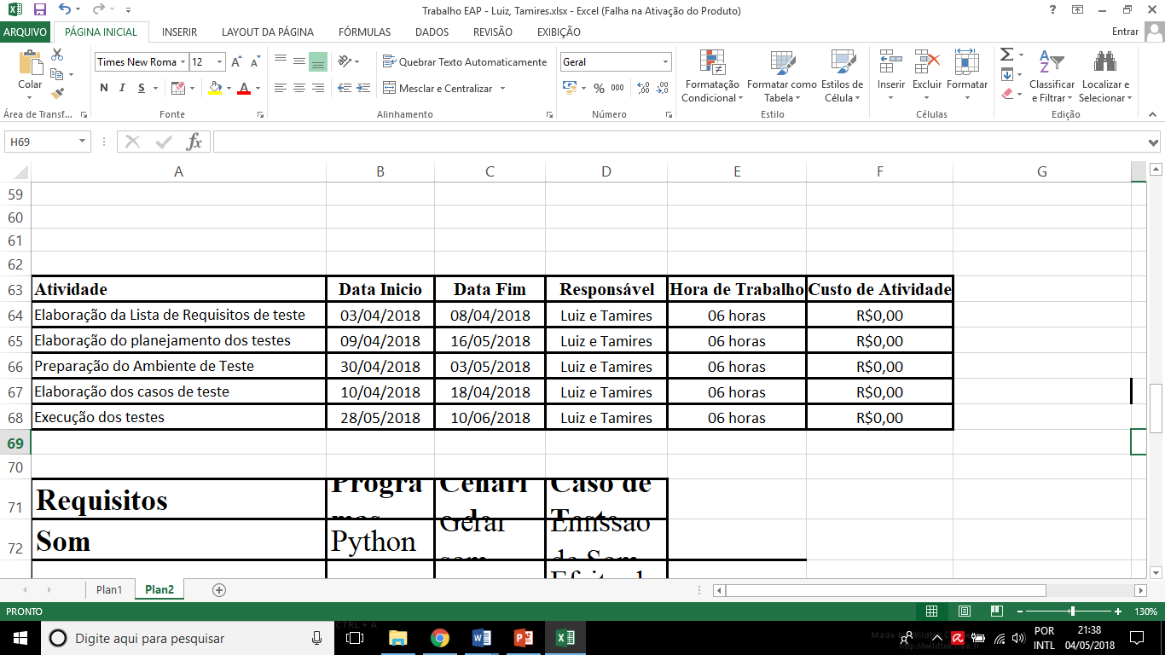
Cronograma, estimativas e custos:

Slide 18
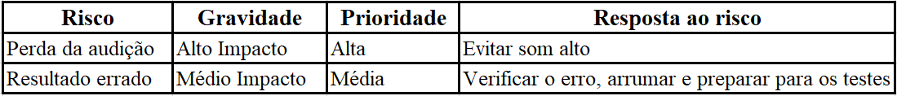
Riscos e contingências:

Slide 19
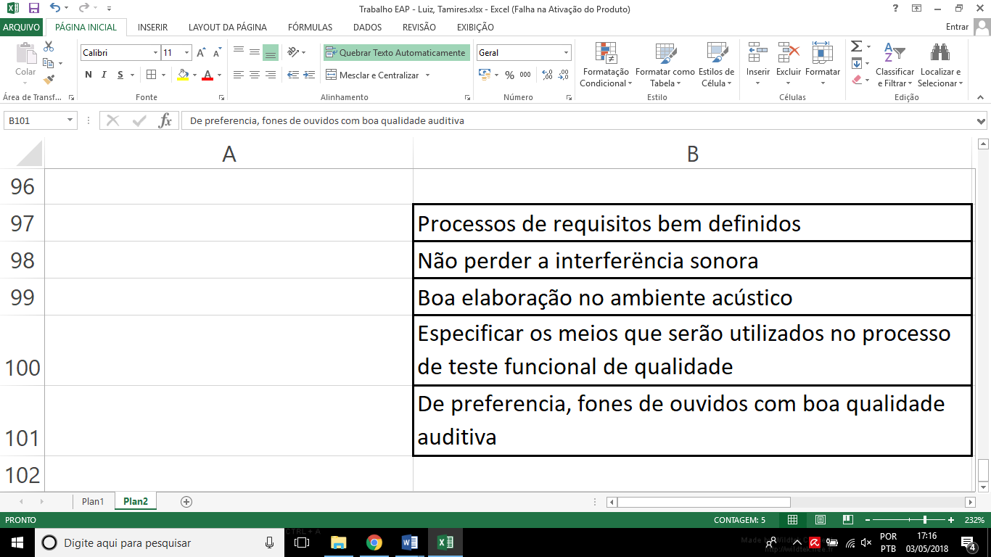
Geral:
PROCEDIMENTOS DE GARANTIA DE QUALIDADE:

Slide 20
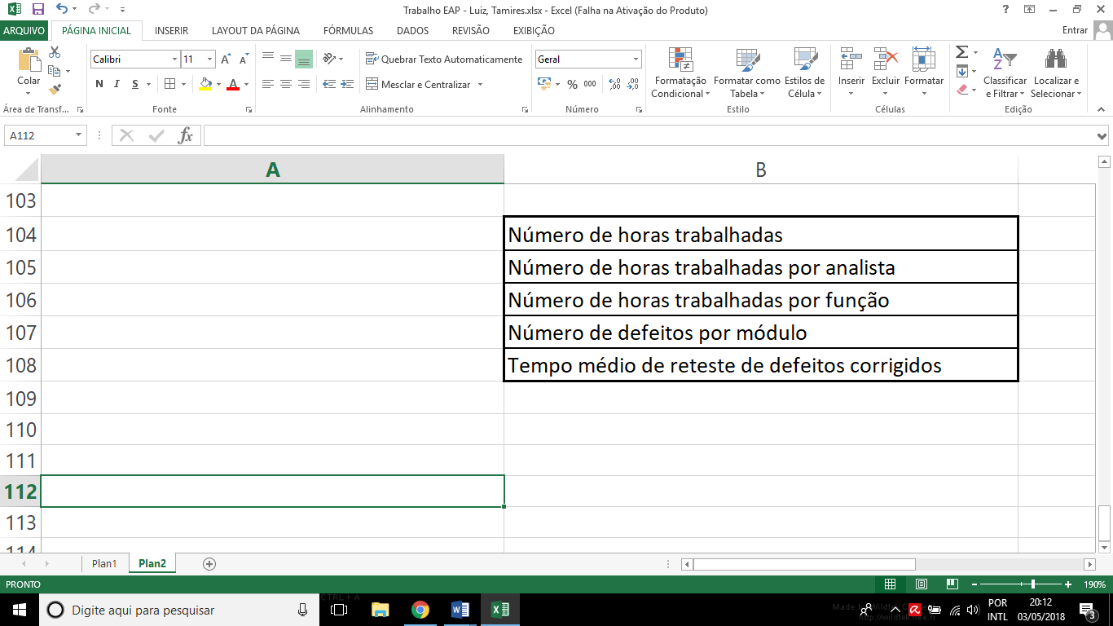
Métricas:

Slide 21
Cobertura dos testes:
95 %
PROCEDIMENTOS DE ALTERAÇÕES DO DOCUMENTO E HISTÓRICO DE ALTERAÇÕES:
Início do projeto – 16/04/2018
Fim do projeto – 04/05/2018

